Slide 1
Spam detection using a multi-layer perceptron
Projekat u okviru kursa Računarska inteligencija
Đorđe Milošević
mi19221@alas.matf.bg.ac.rs
Matematički fakultet
Univerzitet u Beogradu
April 2023

Slide 2
Uvod
Opis problema
Implementacija
Obrada ulaznih podataka
Kreiranje CountVectorizer matrice
Kreiranje TF-IDF matrice
Train-test split
Višeslojna neuronska mreža
Ocena modela
Rezultati modela
Zaključak

Slide 3
Opis problema
Data je baza email poruka.
Prva kolona pod nazivom “text” sadrži datu poruku koju je potrebno obraditi
Druga kolona pod nazivom “spam” sadrži vrednosti 1, ukoliko je email poruka spam, ili 0 ukoliko poruka nije spam.
Cilj je napraviti model neuronske mreže koji će pomoću više slojeva efektivno da odredi da li je email poruka spam ili ne

Slide 4
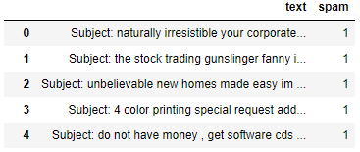

Slide 5
Implementacija
Potrebno je obraditi dati sadržaj poruka kako bi njihov oblik bio pogodan za rad sa neuronskim mrežama. Za to ćemo koristiti TF-IDF matrice. Potrebno je izdvojiti sve reči koje se javljaju u email porukama i one će činiti kolone naše TF-IDF matrice.
Zatim će podaci biti podeljeni na 2 skupa, train i test, kako bismo mogli da istreniramo naš model na jednom skupu i pravilno da testiramo na drugom.
Nakon toga ćemo napraviti našu višeslojnu neuronsku mrežu.
Za kraj ćemo videti ocenu kvaliteta našeg modela pomoću matrice konfuzije, ocene preciznosti itd.

Slide 6
Obrada ulaznih podataka
Ulazni podaci se nakon učitavanja pretprocesiraju.
Prvo se uklanjaju duplikati zarad efikasnosti u daljem toku rada, a zatim se proverava da li postoje neke null vrednosti podataka i uklanjaju se ako takve postoje.
Podatke je zatim potrebno podeliti u 2 grupe. Prva grupa će sadržati podatke koji se nalaze u koloni “text” i označavaćemo ih sa X, a druga grupa će sadržati podatke koji se nalaze u koloni “spam” i označavaćemo ih sa y. Ova podela nam dalje služi za treniranje podataka, kao i za ocenu samog modela.

Slide 7
Kreiranje CountVectorizer matrice
CountVectorizer se koristi sa ciljem da kolekciju tekstualnih dokumenata (u ovom sluca- ju mail-ovi) pretvori u vektor tokena gde za svaki token imamo koliko se puta ponavlja u svakom dokumentu (mail-u).
Iako je count vectorizer matrica solidna, TF-IDF matrica može bolje da da značaj određenim rečima, i tako da nam da značajniju i efikasniju matricu.
Ona uzima u obzir ne samo broj ponavljanja reči u nekom dokumentu, već i koliko je značajna ta reč u nekom skupu dokumenata. Ovo se radi tako što se “kazne” reči koje se često javljaju u dokumentima, čime se smanjuje njihov značaj.

Slide 8
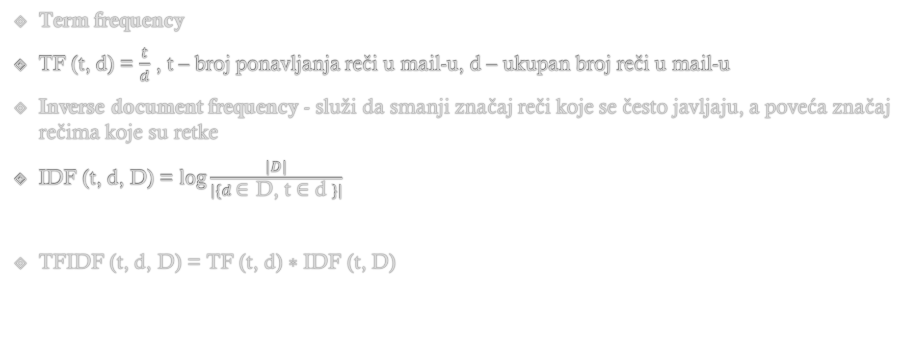
Kreiranje TF-IDF matrice
Term frequency
TF (t, d) = $\frac{t}{d}$ , t – broj ponavljanja reči u mail-u, d – ukupan broj reči u mail-u
Inverse document frequency - služi da smanji značaj reči koje se često javljaju, a poveća značaj rečima koje su retke
IDF (t, d, D) = $log\frac{|D|}{|\{d \text{∈ } \text{D}\text{, }\text{t}\text{ ∈ }\text{d} \}|}$
TFIDF (t, d, D) = TF (t, d) ∗ IDF (t, D)

Slide 9
Train-test split
Da bismo mogli da upotrebimo podatke tako da naš model može na najbolji nacin da uči nad njima, moramo ih podeliti na “train” i “test” skupove.
Nad “train” skupom ćemo da istreniramo naš model, nakon čega će model to stečeno znanje da iskoristi u evaluaciji “test” podataka.

Slide 10
Višeslojna neuronska mreža
Mrežu cemo modelovati na trening podacima.
U ulaznom sloju input_dim ce biti X train.shape[1] (broj reci).
Pošto naš problem predstavlja binarnu klasifikaciju u izlaznom sloju imamo samo jedan čvor, koji sadrži vrednost [0,1] nakon evaluacije. Ako je vrednost iznad 0.5, mail je spam, a u suprotnom nije spam.
Nakon definisanja naše mreže izvršavamo kompiliranje našeg modela, gde optimizer postavljamo na “adam”, loss na “binary crossentropy” (jer je naš problem binaran), a za metrics koristimo “accuracy”. Zatim fit-ujemo naš model na trening podacima, X train i y train.
Batch size, epochs i validation split ce biti podesavani

Slide 11
Ocena modela
Koristimo classification report (za prikaz raznih ocena), confusion matrix ...
Ove ocene će nam pomoći u odlučivanju efikasnosti naše mreže i potencijalnoj optimizaciji iste.

Slide 12
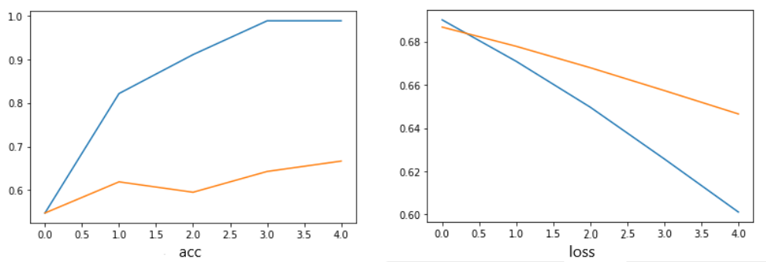
Rezultati modela
Za aktivacionu funkciju ulaznog sloja i skrivenih slojeva ćemo koristiti “Relu” aktivacionu funkciju, a za aktivacionu funkciju izlaznog sloja ćemo koristiti “sigmoidnu” funkciju
Sigmoidna funkcija mapira ulazne vrednosti u interval [0,1] što je pogodno za binarnu kla- sifikaciju koju koristimo
Prvi model će se sastojati samo od ulaznog i izlaznog sloja sa prethodno opisanim osobinama.

Slide 13
U ovom modelu trening skup dolazi do tačnosti od 0.9881, dok validacioni skup dolazi do tačnosti od 0.7381. Uz to vidimo da je loss na validacionom skupu veći nego na trening skupu, što nam sve ukupno govori da je došlo do preprilagođavanja podataka. Pokusaćemo da poboljšamo naš model pomoću regularizacije.
Regularizacija predstavlja razne tehnike koje smanjuju kompleksnost modela tokom treninga, što sprečava preprilagođavanje. Koristićemo L1 regularizaciju.
Nakon regularizacije primećujemo da nam je tačnost na validacionom skupu veca - 0.8810, dok je loss ostao sličan kao i pre regularizacije. Vidimo da ovaj model još može da se opti- mizuje i sledeći korak nam je dodavanje skrivenih slojeva.

Slide 14
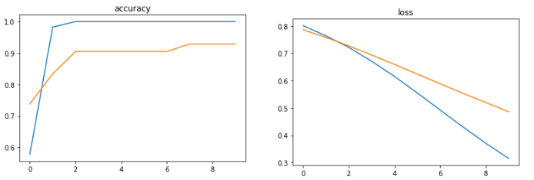
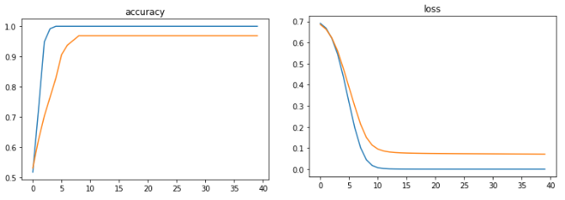
Dodatni sloj sa 32 čvora
Relu aktivaciona funkcija
Povećan broj epoha na 10
Tačnost 0.928, loss 0.4863
Dodatni sloj sa 64 čvora
Relu aktivaciona funkcija
Povećan broj epoha na 40
Tačnost 0.9688, loss 0.0712
Na test skupu dobijamo tačnost od 0.9854, sa lossom od 0.04

Slide 15

Ostale ocene:
Matrica konfuzije:

Slide 16
Zaključak
Na osnovu rezultata iz prethodnih plotova i tabela, možemo da zaključimo da model daje zadovoljavajuće rezultate i može sa velikom tačnošću da otkrije spam mail-ove.
Dodavanjem velikog broj skrivenih slojeva nećemo nužno poboljšati naš model već ćemo tim smanjiti efikasnost na šta treba da se obrati pažnja.
Treba pažljivo izabrati procenat skupa za treniranje i za testiranje, kao i za validacioni skup.
Takođe, kvalitet skupa podataka igra veliku ulogu u tome koliko će efikasan model biti i iz tog razloga pretprocesiranje podataka nije ništa manje bitno od samog modelovanja mreze

Slide 17
KRAJ

